Slide 1
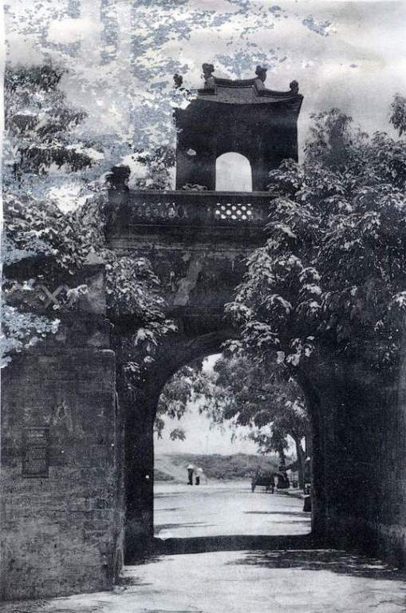
LỊCH SỬ 8
Bài 25 - Tiết 37+38
I- THỰC DÂN PHÁP ĐÁNH BẮC KÌ LẦN THỨ NHẤT. CUỘC KHÁNG CHIẾN Ở HÀ NỘI VÀ CÁC TỈNH ĐỒNG BẰNG BẮC KÌ.
Cửa ô Quan chưởng (Hà Nội)

Slide 2
KIỂM TRA BÀI CŨ
Tinh thần kháng chiến chống Pháp xâm lược của nhân
dân Nam Kì được thể hiện như thế nào từ năm 1858 đến
năm 1875?
Nhân dân Nam Kì nêu cao tinh thần quyết tâm chống Pháp. Họ nổi lên khởi nghĩa ở khắp nơi. Nhiều trung tâm kháng chiến được lập ra ở đồng Tháp Mười, Tây Ninh, Bến Tre, Vĩnh Long, ...với nhiều lãnh tụ nổi tiếng như Trương Quyền, Phan Tôn, Phan Liêm, Nguyễn Trung Trực, Nguyễn Hữu Huân...Trong số đó, nhiều người thà chết chứ không chịu hợp tác với giặc; lại có người dùng văn thơ để chiến đấu như Nguyễn Đình Chiểu, Hồ Huấn Nghiệp, Phan Văn Trị...
Từ năm 1867 đến năm 1875 hàng loạt cuộc khởi nghĩa chống Pháp còn tiếp tục nổ ra ở Nam Kì.

Slide 3
KHÁNG CHIẾN LAN RỘNG RA TOÀN QUỐC (1873 - 1884)
Tiết 37+38: Bài 25
I- THỰC DÂN PHÁP ĐÁNH BẮC KÌ LẦN THỨ NHẤT.
CUỘC KHÁNG CHIẾN Ở HÀ NỘI VÀ CÁC TỈNH
ĐỒNG BẰNG BẮC KÌ
1. Tình hình Việt Nam trước khi Pháp đánh chiếm Bắc Kì
2. Thực dân Pháp đánh chiếm Bắc Kì lần thứ nhất
3. Kháng chiến ở Hà Nội và các tỉnh đồng bằng Bắc Kì

Slide 4
1. Tình hình Việt Nam trước khi Pháp đánh chiếm Bắc Kì
Sau khi chiếm được ba tỉnh miền Đông Nam Kì, thực dân Pháp tiến hành ngay việc xây dựng bộ máy cai trị như thế nào?.
Pháp xây dựng bộ máy cai trị có tính chất quân sự từ trên xuống dưới, đặt chế độ thuế khóa, bắt đầu cho xây dựng thành phố Sài Gòn, vơ vét lúa gạo để xuất khẩu, mở trường đào tạo tay sai, xuất bản báo chí để tuyên truyền...

Slide 5
1. Tình hình Việt Nam trước khi Pháp đánh chiếm Bắc Kì
Ở Nam Kì, thực dân Pháp tiến hành việc xây dựng bộ máy cai trị và bóc lột về kinh tế.
Mục đích của thực dân Pháp Là gì?
Để tiến hành bóc lột về kinh tế, biến nơi đây thành bàn đạp để đánh chiếm Cam-pu-chia, rồi chiếm nốt ba tỉnh miền Tây Nam Kì (1867)

Slide 6
1. Tình hình Việt Nam trước khi Pháp đánh chiếm Bắc Kì
Ở Nam Kì, thực dân Pháp tiến hành việc xây dựng bộ máy cai trị và bóc lột về kinh tế.
Triều đình Huế vẫn tiếp tục thi hành các chính sách đối nội, đối ngọai lỗi thời
Thái độ và hành động của triều đình Huế từ sau năm 1867?
+ Đối với Pháp, tiếp tục thương lượng để chia sẻ quyền thống trị.
+ Đối với nhân dân, ra sức vơ vét tiền của để phục vụ cho cuộc sống xa hoa, bồi thường chiến phí cho Pháp và đàn áp các cuộc khởi nghĩa nông dân.

Slide 7
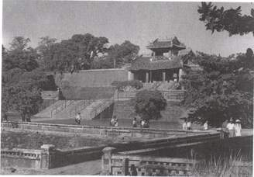
1. Tình hình Việt Nam trước khi Pháp đánh chiếm Bắc Kì
Ở Nam Kì, thực dân Pháp tiến hành việc xây dựng bộ máy cai trị và bóc lột về kinh tế.
Triều đình Huế vẫn tiếp tục thi hành các chính sách đối nội, đối ngọai lỗi thời
Lăng Tự Đức (Khiêm Lăng)
Vạn niên là vạn niên nào
Thành xây xương lính, hào đào máu dân.
(Ca dao)

Slide 8
1. Tình hình Việt Nam trước khi Pháp đánh chiếm Bắc Kì
Ở Nam Kì, thực dân Pháp tiến hành việc xây dựng bộ máy cai trị và bóc lột về kinh tế.
Triều đình Huế vẫn tiếp tục thi hành các chính sách đối nội, đối ngọai lỗi thời
Các ngành kinh tế sa sút, tài chính thiếu hụt,, binh lực suy yếu, đời sống nhân dân cơ cực.
Thái độ và hành động của triều đình Huế từ sau năm 1867 đã đem lại hậu quả gì cho đất nước?

Slide 9
1. Tình hình Việt Nam trước khi Pháp đánh chiếm Bắc Kì
Ở Nam Kì, thực dân Pháp tiến hành việc xây dựng bộ máy cai trị và bóc lột về kinh tế.
Triều đình Huế vẫn tiếp tục thi hành các chính sách đối nội, đối ngọai lỗi thời
Các ngành kinh tế sa sút, tài chính thiếu hụt,, binh lực suy yếu, đời sống nhân dân cơ cực.
...Cơm thì nỏ (chẳng) có
Rau cháo cũng không
Đất trắng xoá ngoài đồng
Nhà giàu niêm kín cổng
Còn một bộ xương sống
Vơ vất đi ăn mày
Ngồi xó chợ, lùm cây
Quạ kêu vang bốn phía
Xác đầy nghĩa địa
Thây thối bên cầu
Trời ảm đạm u sầu
Cảnh hoang tàn đói rét
Dân nghèo cùng kiệt...”
(Vè cái thời Tự Đức)

Slide 10
2. Thực dân Pháp đánh chiếm Bắc Kì lần thứ nhất
Vì sao sau khi chiếm Nam Kì, Pháp lại xúc tiến việc xâm lược Bắc Kì?
- Âm mưu của Pháp là chiếm toàm bộ Việt Nam để làm thuộc địa, nên chiếm xong Nam Kì, tất nhiên sẽ chiếm Bắc Kì.
- Bắc Kì là nơi giàu tài nguyên, đông dân, lại có sông Hồng nối liền với vùng Hoa Nam rộng lớn của Trung Quốc... Pháp coi việc đánh chiếm Bắc Kì là vấn đề sống còn cho tương lai quyền thống trị của Pháp ở cùng Viễn Đông.

Slide 11
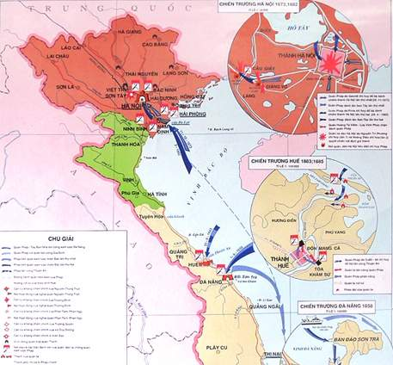
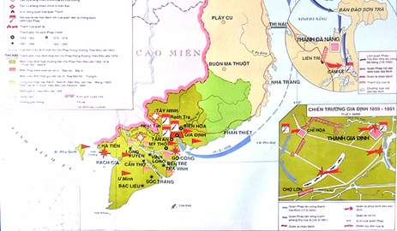
2. Thực dân Pháp đánh chiếm Bắc Kì lần thứ nhất
Pháp đã xúc tiến kế hoạch đánh chiếm Bắc Kì như thế nào?
- Lợi dụng việc triều đình nhờ đem tàu ra vùng biển Hạ Long đánh dẹp “hải phỉ”, Pháp cho tên lái buôn Đuy-puy vào gây rối ở Hà Nội.
- Lấy cớ giải quyết vụ Đuy-puy, Pháp cử tướng Gác-ni-ê chỉ huy 200 quân tiến ra Bắc.

Slide 12
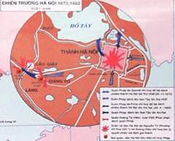
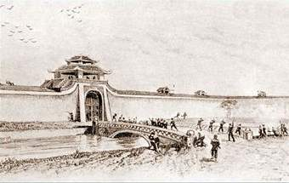
2. Thực dân Pháp đánh chiếm Bắc Kì lần thứ nhất
Sáng ngày 20-11-1873, quân Pháp nổ súng đánh thành Hà Nội. - 7000 quân triều đình dưới sự chỉ huy của Nguyễn Tri Phương chống cự không nổi. - Nguyễn Tri Phương bị thương, bị bắt, nhịn ăn mà chết.
Chiến trường Hà Nội 1873, 1882i
Quân Pháp đánh thành Hà Nội

Slide 13
2. Thực dân Pháp đánh chiếm Bắc Kì lần thứ nhất
Sáng ngày 20-11-1873, quân Pháp nổ súng đánh thành Hà Nội. - 7000 quân triều đình dưới sự chỉ huy của Nguyễn Tri Phương chống cự không nổi. - Nguyễn Tri Phương bị thương, bị bắt, nhịn ăn mà chết.
Thơ điếu Nguyễn Tri Phương
của Nguyễn Thiện Thuật
“Vua cha nặng nghĩa nhẹ thân mình
Thua được bàn chi việc dụng binh
Trăm trận gian nan mà chẳng chết
Một hòa tạm bợ lại quyên sinh
Cửa trời đã đón người quân tử
Bể ngọc khôn trông mặt lão thành
Danh vọng thế mà lâm cảnh thế
Quả trời không muốn để tròn danh”.
Khương Hữu Dụng dịch
(Thơ văn yêu nước thế kỷ XIX)

Slide 14
2. Thực dân Pháp đánh chiếm Bắc Kì lần thứ nhất
Sáng ngày 20-11-1873, quân Pháp nổ súng đánh thành Hà Nội. - 7000 quân triều đình dưới sự chỉ huy của Nguyễn Tri Phương chống cự không nổi. - Nguyễn Tri Phương bị thương, bị bắt, nhịn ăn mà chết.
Tại sao quân triều đình ở Hà Nội đông mà vẫn không thắng được giặc?
Do thái độ của triều đình hi vọng vào thương lượng để chuộc Nam Kì nên không cương quyết chống giặc. (Triều đình căn dặn các địa phương:”không nên để lộ hình tích tỏ ra bận rộn để tránh người Pháp ngờ vực”.)

Slide 15
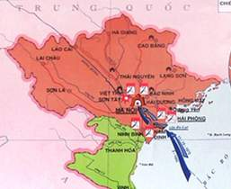
2. Thực dân Pháp đánh chiếm Bắc Kì lần thứ nhất
Sáng ngày 20-11-1873, quân Pháp nổ súng đánh thành Hà Nội. - 7000 quân triều đình dưới sự chỉ huy của Nguyễn Tri Phương chống cự không nổi. - Nguyễn Tri Phương bị thương, bị bắt, nhịn ăn mà chết.
Hưng Yên
Phủ Lý
Sau khi chiếm được Hà Nội, quân Pháp nhanh chóng chiến Hải Dương, Hưng Yên, Phủ Lý, Ninh Bình, Nam Định.
Ninh Bình
Nam Định
Hải Dương

Slide 16
3. Kháng chiến ở Hà Nội và các tỉnh đồng bằng Bắc Kì
Ngay khi quân Pháp kéo đến Hà Nội, nhân dân ta đã anh dũng đứng lên kháng chiến. + Trận chiến đấu ở cửa ô Thanh Hà (Hà Nội)
Cửa ô Quan chưởng (Hà Nội)

Slide 17
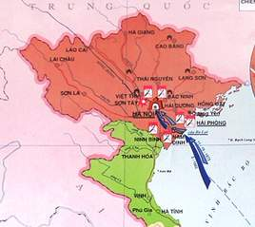
3. Kháng chiến ở Hà Nội và các tỉnh đồng bằng Bắc Kì
Ngay khi quân Pháp kéo đến Hà Nội, nhân dân ta đã anh dũng đứng lên kháng chiến. + Trận chiến đấu ở cửa ô Thanh Hà (Hà Nội) + Căn cứ kháng chiến của Nguyễn Mậu Kiến (Thái Bình). + Căn cứ kháng chiến của Phạm Văn Nghị (Nam Định)
Căn cứ kháng chiến của Nguyễn Mậu Kiến (Thái Bình)
Căn cứ kháng chiến của Phạm Văn Nghị (Nam Định)
Cầu Giấy 1884

Slide 18
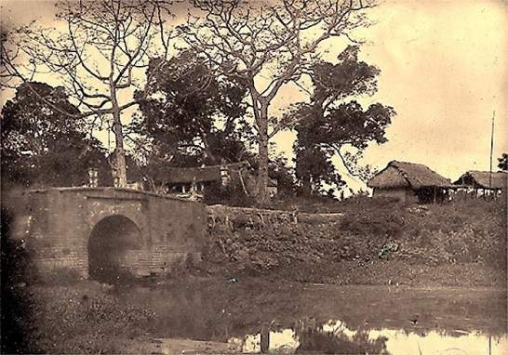
3. Kháng chiến ở Hà Nội và các tỉnh đồng bằng Bắc Kì
Ngay khi quân Pháp kéo đến Hà Nội, nhân dân ta đã anh dũng đứng lên kháng chiến. + Trận chiến đấu ở cửa ô Thanh Hà (Hà Nội) + Căn cứ kháng chiến của Nguyễn Mậu Kiến (Thái Bình). + Căn cứ kháng chiến của Phạm Văn Nghị (Nam Định) + Chiến thắng cầu giấy lần thứ nhất (21-12-1873)
Chiến trường Hà Nội 1873, 1882i
Cầu Giấy
Tác động của chiến thắng Cầu Giấy?
Cầu Giấy 1884

Slide 19
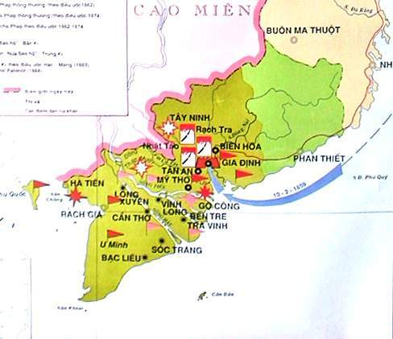
3. Kháng chiến ở Hà Nội và các tỉnh đồng bằng Bắc Kì
Ngay khi quân Pháp kéo đến Hà Nội, nhân dân ta đã anh dũng đứng lên kháng chiến. + Trận chiến đấu ở cửa ô Thanh Hà (Hà Nội) + Căn cứ kháng chiến của Nguyễn Mậu Kiến (Thái Bình). + Căn cứ kháng chiến của Phạm Văn Nghị (Nam Định) + Chiến thắng cầu giấy lần thứ nhất (21-12-1873) - Ngày 15-3-1874, Triều đình Huế ký với Pháp Hiệp ước Giáp Tuất, thừa nhận sáu tỉnh Nam Kì hoàn toàn thuộc Pháp.
Đừng tưởng một lời khuyên bốn cõi
Nào hay ba tỉnh lại chầu ba
Phan Thanh Giản
Sáu tỉnh Nam Kì thuộc Pháp
Cầu Giấy 1884

Slide 20
3. Kháng chiến ở Hà Nội và các tỉnh đồng bằng Bắc Kì
Ngay khi quân Pháp kéo đến Hà Nội, nhân dân ta đã anh dũng đứng lên kháng chiến. + Trận chiến đấu ở cửa ô Thanh Hà (Hà Nội) + Căn cứ kháng chiến của Nguyễn Mậu Kiến (Thái Bình). + Căn cứ kháng chiến của Phạm Văn Nghị (Nam Định) + Chiến thắng cầu giấy lần thứ nhất (21-12-1873) - Ngày 15-3-1874, Triều đình Huế ký với Pháp Hiệp ước Giáp Tuất, thừa nhận sáu tỉnh Nam Kì hoàn toàn thuộc Pháp.
Vì sao triều đình Huế kí Hiệp ước Giáp Tuất (1874). Nhận xét về Hiệp ước này?
- Triều đình Huế đã vì lợi ích dòng họ và giai cấp, ảo tưởng vào con đường thương thương lượng nên đã kí Hiệp ước.
- Việt Nam mất một phần quan trọng chủ quyền lãnh thổ, thương mại và ngoại giao.

Slide 21
SƠ KẾT BÀI HỌC
Trong việc chống thực dân Pháp xâm lược miền Bắc, triều đình và nhân dân có thái độ và hành động trái ngược nhau.
Trong Khi nhân dân hăng hái chống giặc, lập nên chiến thắng Cầu Giấy, thì triều đình Huế vì quyền lợi ích kỷ của dòng họ, của giai cấp, ảo tưởng vào con đường thương lượng để chuộc lại Nam Kì, đã không kiên quyết chống giặc, cản trở nhân dân kháng chiến, nên dẫn tới hậu quả: Pháp đánh chiếm miền Bắc, triều đình kí Hiệp ước Giáp Tuất.

Slide 22
CỦNG CỐ BÀI HỌC
1) Sau năm 1867, tình hình Việt Nam có gì nổi bật?
a) Ở Nam Kì, thực dân Pháp tiến hành việc xây dựng bộ máy cai trị và bóc lột về kinh tế.
b) Triều đình Huế: đối với Pháp tiếp tục muốn thương lượng đẻ chia xẻ quyền thống trị; đối với nhân dân thì ra sức bóc lột và đàn áp các cuộc khởi nghĩa nông dân.
c) Các ngành kinh tế sa sút, tài chính thiếu hụt, binh lực suy yếu, đời sống nhân dân cơ cực.
d) a, b, c đều đúng.
Đ
2) Vì sao triều đình Huế kí Hiệp ước Giáp Tuất? Nhận xét về Hiệp ước này?
- Triều đình Huế đã vì lợi ích dòng họ và giai cấp, ảo tưởng vào con đường thương thương lượng nên đã kí Hiệp ước.
- Việt Nam mất một phần quan trọng chủ quyền lãnh thổ, thương mại và ngoại giao.

Slide 23
CÔNG VIỆC VỀ NHÀ
1. Học bài (các câu hỏi SGK)
2. Chuẩn bị bài 25, phần II
THỰC DÂN PHÁP ĐÁNH BẮC KÌ LẦN THỨHAI. NHÂN DÂN BẮC KÌ TIẾP TỤC KHÁNGCHIẾN TRONG NHỮNG NĂM 1882-1884
Thực dân Pháp đánh chiếm Bắc Kì lần thứ hai như thế nào?
Cuộc kháng chiến chống Pháp của nhân dân Bắc Kì?
Tại sao nói từ năm 1858 đến năm 1884 là quá trình triều đình Huế đi từ đầu hàng từng bước đến đầu hàng toàn bộ trước quân xâm lược?

